Slide 1

基于CAR构件的元数据计算研究
答辩人：陈果
导师：陈榕
26/11/7

Slide 2
主要内容
课题研究的背景及意义
元数据计算
Reflection机制
XMLGlue技术

Slide 3
主要内容
课题研究的背景及意义
元数据计算
Reflection机制
XMLGlue技术

Slide 4
背景介绍
面向构件编程技术的优点
  构件的相互操作性
  软件升级的独立性
  编程语言的独立性
  构件运行环境的透明性

Slide 5
背景介绍（续）
面向构件编程技术的缺点
  界面设计和业务逻辑的绑定
  程序的固化
  很难针对用户做个性化的设计

Slide 6
研究意义
新时代的新要求
  3G时代网络带宽的增加
  消费类电子的普及
  用户需求的增加和复杂性差异性的加大
解决之道
  在理论上对元数据计算的能力进行探讨
  在实践上开发新的软件编程技术加以解决

Slide 7
主要内容
课题研究的背景及意义
元数据计算
Reflection机制
XMLGlue技术

Slide 8
元数据计算的定义
元数据计算是从给定的元数据信息中计算得出所需要的跟构件相关的结果，包括构件间的依赖、构件的安全性以及运行构件的必要条件，比如构件类名、接口名、方法名、参数名、参数类型和数量等。

Slide 9
元数据计算的意义
传统的对程序的计算方式都是在编译期间确定的，在最终可执行程序被编译器生成后，其计算过程将是铁板一块，在运行时不可对其进行任何一点修改。而由于元数据的动态性，如果能够对元数据进行某些计算，则这些计算的结果可以影响到程序的执行逻辑，使得最终程序计算的结果不再是在运行期不可变化。 “动态”的效果是我们所预期达到的结果。

Slide 10
元数据计算的原理
构件系统与元数据的关系
XML和脚本语言的计算能力
构件技术适合于封装固定逻辑的实现但却不适合千变万化的用户界面的开发，XML语言适合于数据的存储和描述却不适合于逻辑的实现，脚本语言擅长客户端逻辑的控制却对数据描述有心无力等等。如果我们能够将这三者结合在一起，就能够利用彼此的优势。在基于构件的元数据的基础上，XML和脚本语言就能够对构件系统进行操作。XML负责程序界面的描述；而脚本语言则可以像胶水一样，连接了用户界面和业务逻辑，并在其间传递往来数据，使得计算可以发生在运行时刻，可以根据计算的不同结果请求构件的不同的服务，从而实现一个用户界面千变万化而又逻辑固定的无所不在的计算环境。

Slide 11
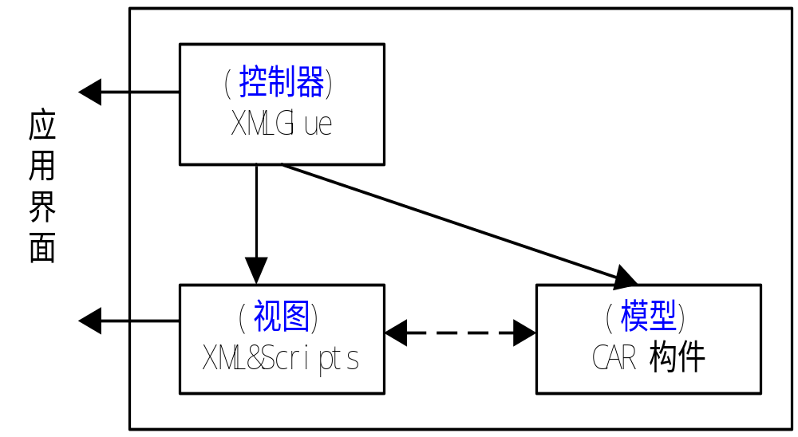
元数据计算模型的设计

Slide 12
主要内容
课题研究的背景及意义
元数据计算
Reflection机制
XMLGlue技术

Slide 13
Reflection机制的设计目的
CAR构件技术提供了对元数据的支持
但是它缺乏一套统一的使用元数据的接口
针对本项研究，结合其它相关技术，我们觉得有必要在系统API层面上实现Reflection机制

Slide 14
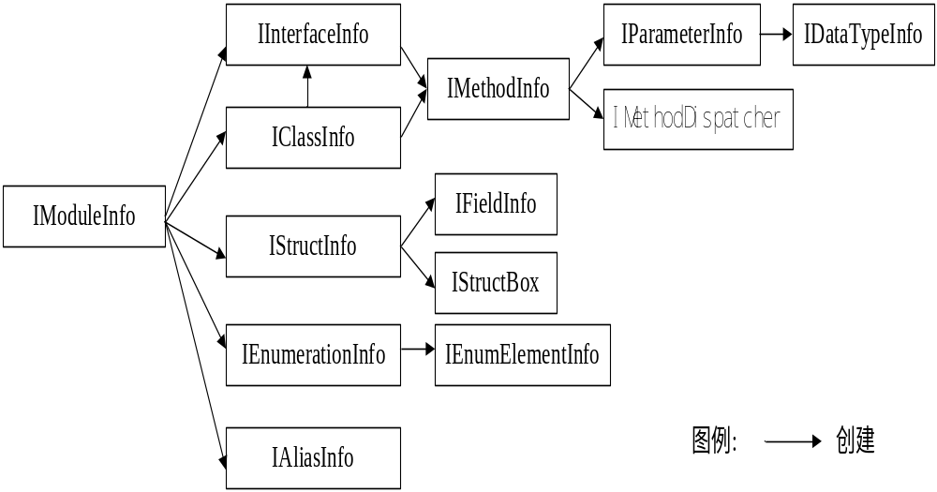
Reflection机制的体系结构

Slide 15
动态方法调用机制
interface IMethodDispatcher
{
BindMethod([in] IMethodInfo *iMethodInfo);
Invoke([in] ECODE * pECode);
Reset();
PushChar([in] char param);
PushInt([in] int param);
PushInterface([in] POBJECT param);
PushStruct([in] void *pStruct);
.
.
.
}

Slide 16
动态方法调用机制（续）
EzCreateMethodDispatcher
成功？
IMethodDispatcher::BindMethod
成功？
IMethodDispatcher::PushXXX
成功？
IMethodDispatcher::Invoke
方法调用失败
成功？

Slide 17
Invoke方法的具体实现
1.通过方法的元数据计算得出方法是对象所实现的第几个接口中的第几个方法，依此便可计算得出方法在对象的虚函数表中的实际偏移值
2.采用汇编语言，将参数缓冲区内的数据拷贝到函数调用栈上。由于是调用C++对象方法，还需要把对象实例的指针作为this指针压入栈顶
3.根据第一步计算得出的偏移值，以及对象实例的地址值，计算得出虚表中的该方法地址，利用汇编语言中的call指令，对该方法发起调用

Slide 18
主要内容
课题研究的背景及意义
元数据计算
Reflection机制
XMLGlue技术

Slide 19
XMLGlue技术的设计目的
元数据计算模型由三部分组成，模型、视图和控制器。模型由CAR构件技术来支持，而视图将采用XML和脚本语言来描述，所以控制器将是XMLGlue技术的实现方向。
主要功能要求：
  脚本语言操作构件系统
  构件系统对脚本语言的回调

Slide 20
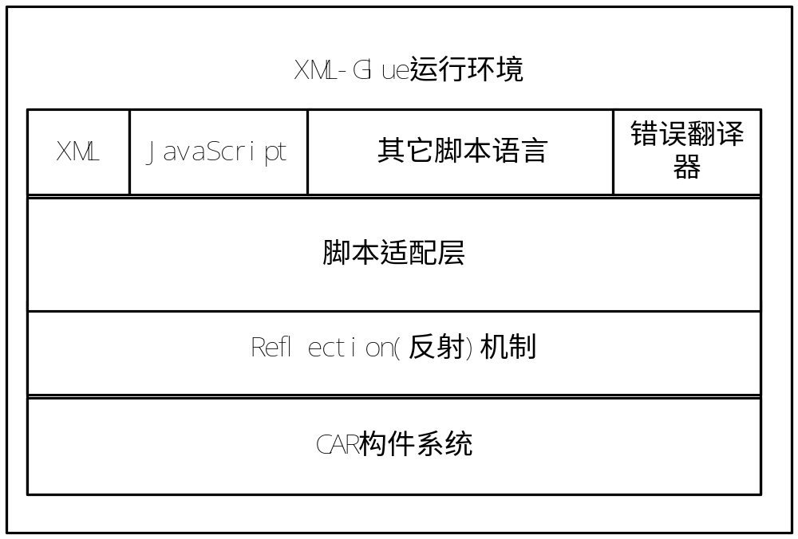
XMLGlue技术的体系结构

Slide 21
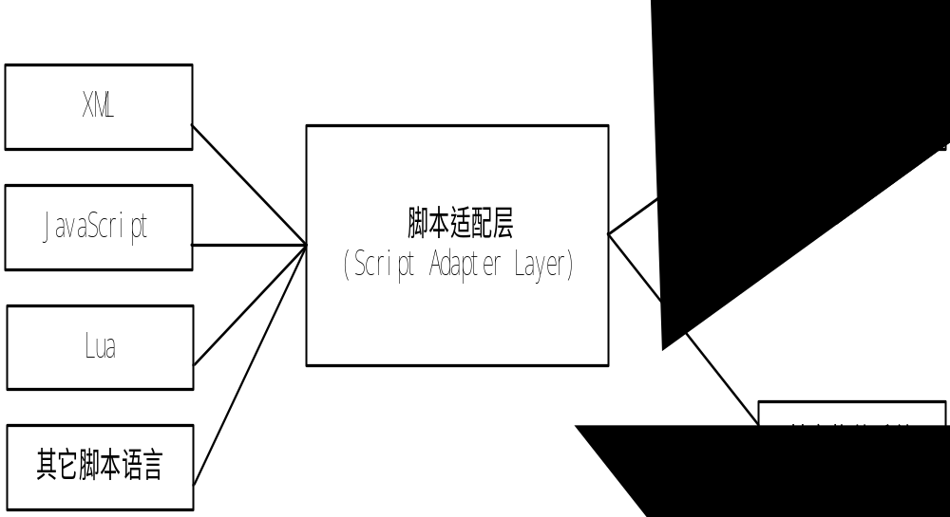
脚本调用构件的机制

Slide 22
脚本适配层中的对象类型
SALObject类型
此类型代表构件系统中的构件对象。脚本语言通过此对象对构件对象的方法发起调用。
SALModule类型
此类型代表构件系统中的模块。通过此对象可创建构件对象或者构件对象类厂。
SALObjectFactory类型
此类型代表构件系统中的构件对象类厂。通过此对象可以创建出具体的构件对象。提供此类型的目的是加快对象的创建速度，避免每创建一个对象都需要经历Module->ObjectFactory->Object的创建过程。

Slide 23
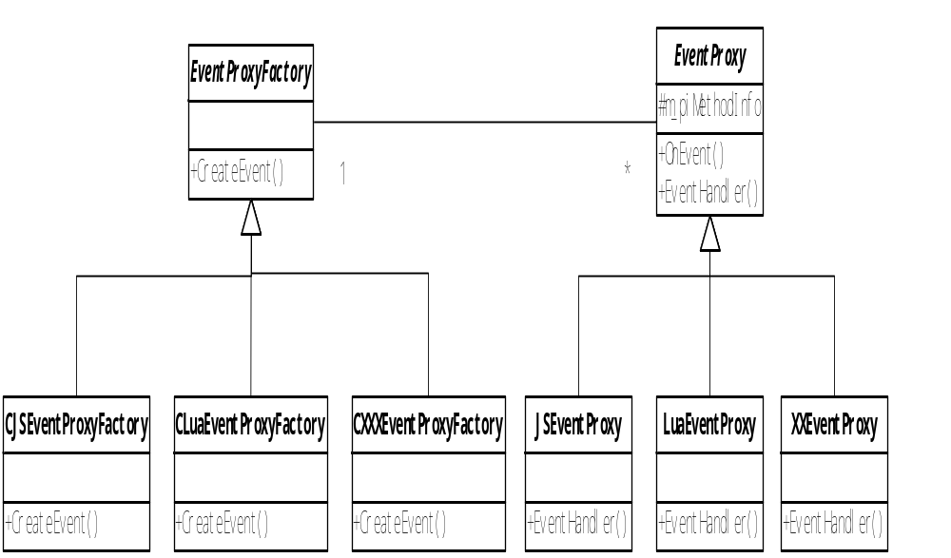
构件回调脚本的机制

Slide 24
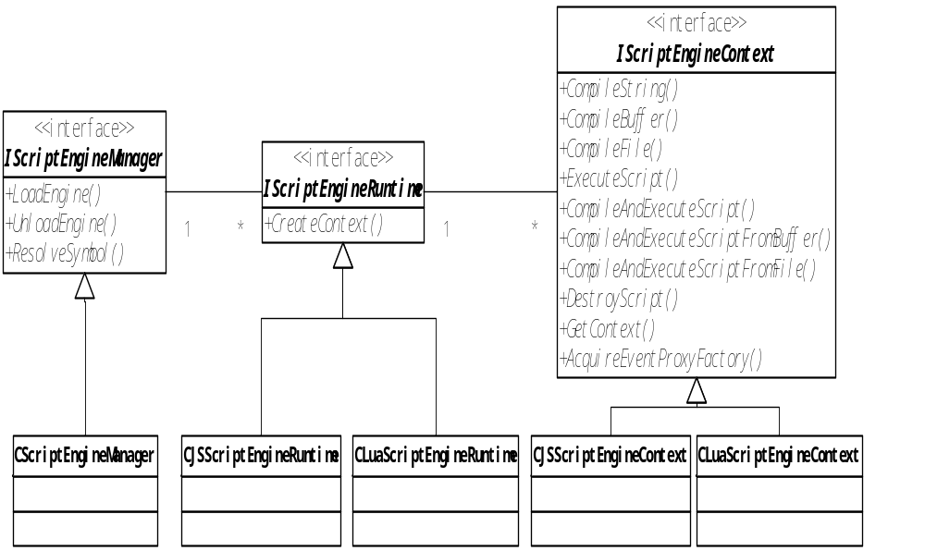
脚本引擎的封装

Slide 25
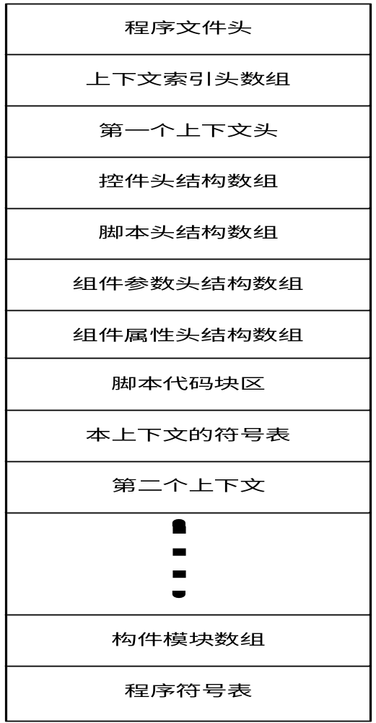
XMLGlue二进制文件格式的设计

Slide 26
预编译器的实现
struct IBF_Ihdr{
WORD modnum; // number of moudles
WORD modoff; // offset of the first module in this file
DWORD stboff; // offset of the string table in this file
DWORD stbsize; // size of the string table
DWORD ctxoff; // offset of the context header in this file
DWORD relocoff; // offset of the module reloc table in this file
DWORD relocnum; // number of reloc entry
}

Slide 27
谢谢大家，欢迎提问！

